Slide 1
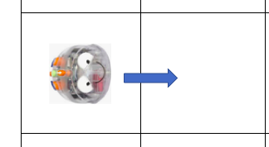
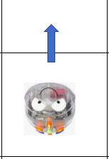
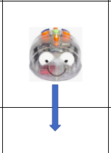
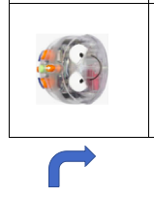
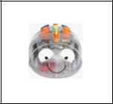
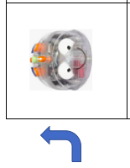
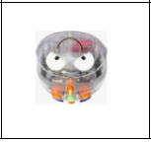
Découverte et encodage
En maternelle, il est important de mettre en place des activités dites en « débranché », c’est-à-dire sans robot, de manière à ce que les élèves puissent découvrir corporellement des déplacements et s’approprie le vocabulaire spécifique (avancer, reculer, pivoter). Ce sont donc les élèves qui se déplaceront selon des instructions précises pouvant être données oralement ou sous la forme de flèches disposées horizontalement, à adapter selon le niveau de la classe et la pratique des élèves.
Ces séances en débranché sont particulièrement importantes pour appréhender le nombre et l’orientation des déplacements.
Avance droit devant (quelque soit la position du robot sur le quadrillage)
Pivote sur place vers la droite
Pivote sur place vers la gauche

Slide 2
En avant toute, niveau 1
Aide Bluebot à rejoindre le gâteau.

Slide 3
En avant toute, niveau 2
Aide Bluebot à rejoindre le gâteau. Il doit obligatoirement suivre les bougies.

Slide 4
En avant toute, niveau 3
Aide Bluebot à rejoindre le gâteau. Il doit obligatoirement suivre les bougies.

Slide 5
En avant toute, niveau 4
Aide Bluebot à rejoindre le gâteau. Il doit obligatoirement suivre les bougies.

Slide 6
En avant toute, niveau 5
Aide Bluebot à rejoindre le gâteau. Il doit obligatoirement suivre les bougies.

Slide 7
En avant toute, niveau 6
Aide Bluebot à rejoindre le gâteau. Il doit obligatoirement suivre les bougies.

Slide 8
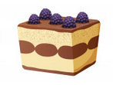
En avant toute, niveau 7
Sur quelle case Bluebot va-t-il arriver ? Pour le savoir, programme-le à l’aide des instructions suivantes :

Slide 9
En avant toute, niveau 8
Sur quelle case Bluebot va-t-il arriver ? Pour le savoir, programme-le à l’aide des instructions suivantes :

Slide 10
En avant toute, niveau 9
Sur quelle case Bluebot va-t-il arriver ? Pour le savoir, programme-le à l’aide des instructions suivantes :

Slide 11
En avant toute, niveau 10
Bluebot aimerait manger les cookies. Pour cela, quel programme doit-il choisir ?

Slide 12
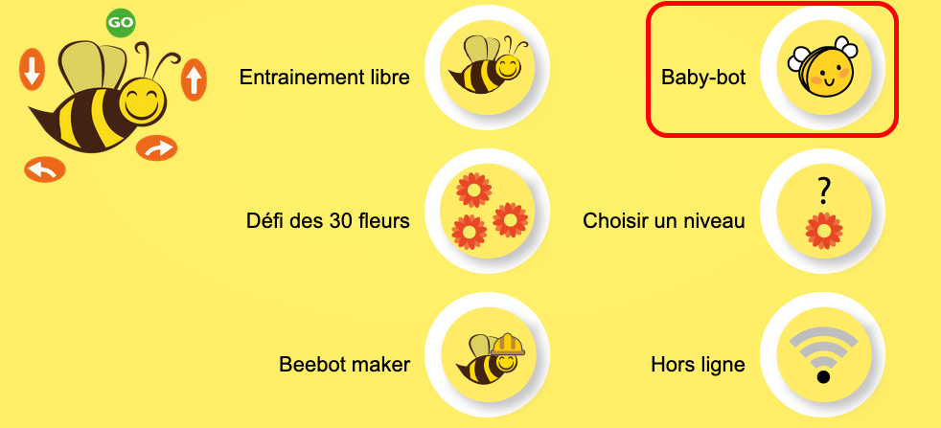
Pour aller plus loin :
Vous pouvez également proposer aux élèves de travailler sur ces quadrillages à l’aide d’un petit personnage, véhicule, … pour remplacer Bluebot.
Vous pouvez également leur proposer des activités de programmation en ligne sur le site de « la classe de Florent », et en cliquant ici. Choisir l’activité « Baby-bot ».

